Slide 1
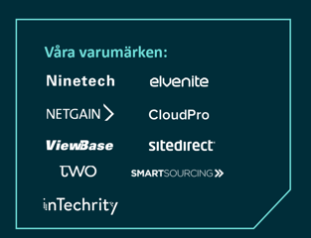
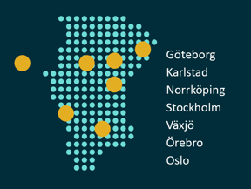
Netgain
”Automation made easy”
Netgain är en del av Combined Excellence

Slide 2
Några av våra kunder

Slide 3
En vanlig arbetsdag
Leveransansvar
SPOC
Förvaltningsuppdrag
- Faktureringsåtagande hos kund
Interaktion
Kollegor
Kund
Andra leverantörer
Projektarbete
Kravspecifikation (kund/verksamhetsarkitekt)
Lösningsspecifikation (verksamhetsarkitekt)
Teknisklösningsspecifikation (lösningsarkitekt)
Utveckling (utvecklare)
Test (kund/utvecklare)
Acceptanstest (kund)
Driftsättning (utvecklare)

Slide 4
www.netgain.se/
maria.sellden@netgain.se /070-6906527
Automation made easy

